Slide 1
Yuhan
Coin
Game
게임데이터분석

Slide 2
Data Analysis
Coin Game

Slide 3
목표
사람들이 게임을 더 많이 플레이했으면 좋겠다
게임의 선착순 이벤트 도입
Data Analysis | Another Game | conclusion
Total_Money = 5000 -> 실제 돈 5000원

Slide 4
Coin Game의 이벤트 전
접속 기록
특정 날짜에
한꺼번에 많은 사람들이 플레이하고
그 후엔 플레이되지 않는 모습을 보임.
이벤트 전 게임 접속 기록
Data Analysis | Another Game | conclusion

Slide 5
Coin Game의 이벤트 후
접속 기록
이벤트 공지 이후부터 사람들이
천천히 꾸준히 플레이하는
모습이 보였으나,
6월 2일 이후로는 플레이 기록이 없음.
이벤트 후 게임 접속 기록
Data Analysis | Another Game | conclusion

Slide 6
Another Game
Game Event

Slide 7
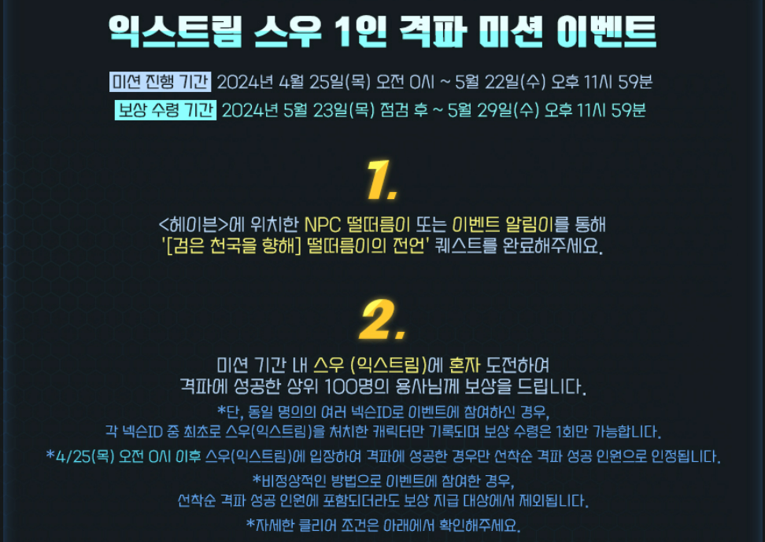
메이플 스토리
검은 천국을 향해
특정 던전 익스트림 모드에 도전 격파에 성공한 선착순 100명의 플레이어에게 보상
해당 이벤트는
이벤트를 시작한지 10분만에
마감됨.
Data Analysis | Another Game | conclusion

Slide 8
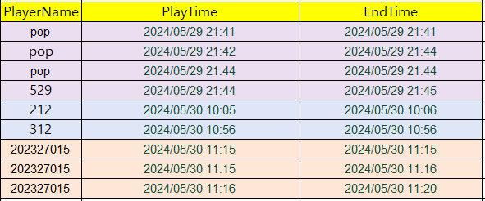
이벤트의 비교
메이플스토리
Coin Game
적은 플레이어에게 이벤트 보상 ( 2명 )
플레이어들에게 어려운 난이도
(대부분의 플레이어가 3번씩 도전 후
포기하는 상황 발생)
이벤트를 클리어한 플레이어가 없음.
많은 플레이어에게 이벤트 보상 ( 100명 )
플레이어들에게 비교적 쉬운 난이도
확실한 홍보와 설명
Data Analysis | Another Game | conclusion

Slide 9
conclusion
Game Result

Slide 10
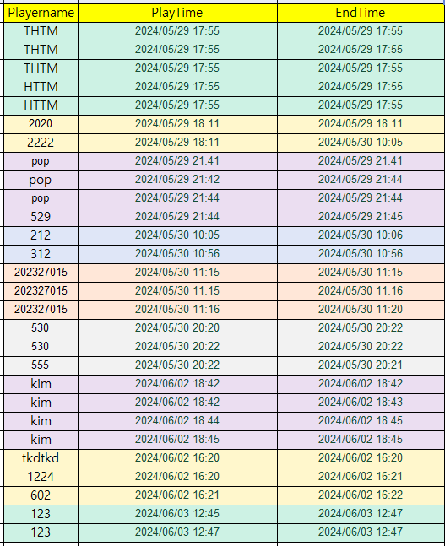
결론
Coin Game
이벤트 전 게임 접속 기록
- 이벤트를 열어 게임 플레이에 목표성을 넣음
- 게임의 목표가 높아 플레이어가 게임 플레이에 어려움을 느낌.
- 다수가 평균 3번씩 플레이를 한 후 게임 포기
이벤트 후 게임 접속 기록
이벤트를 열기 전보다 일일 플레이어 수는 늘어났지만
오래가지 못하고 어려운 난이도에 게임 포기
Data Analysis | Another Game | conclusion

Slide 11
Q&A

